Slide 1
PUNGDANG
Team Yeongmi
Please read your presenter's notes!
Notes:
Hello. We will now begin the presentation of the 'PUNGDANG' solutions.
안녕하세요. 지금부터 풍당 솔루션의 프레젠테이션을 시작하겠습니다.

Slide 2
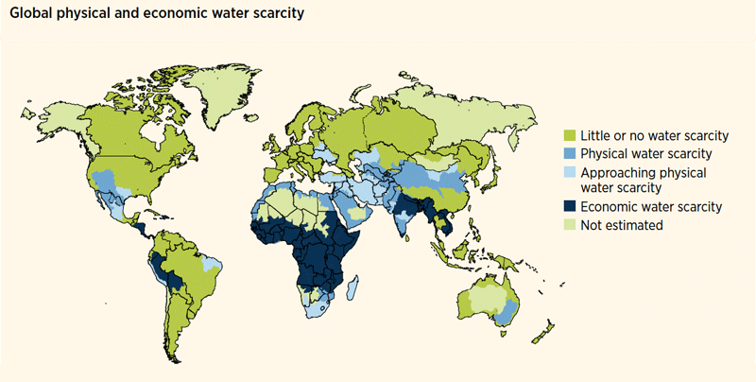
A general outline
Notes:
Water shortages are becoming a huge issue all over the world these days. This water shortage is causing desertification and countless casualties, and may even wage war to get water. The fundamental problem with this water shortage is the reckless use of water. Accordingly, a variety of developers are coming up with ideas to save water, including the Navia shower head.
최근 전 세계적으로 물 부족이 엄청난 이슈가 되고 있습니다. 이러한 물 부족은 사막화와 수 많은 사상자를 낳고 있으며, 심지어 물을 얻기위해 전쟁을 치루기도 합니다. 이런 물 부족 현상의 근본적인 문제는 무분별한 물의 사용입니다. 이에따라 다양한 개발자들이 물을 절약하기 위한 아이디어를 내놓고 있으며, 그 중 네비아 샤워헤드는 많은 이목을 끌고 있습니다.

Slide 3
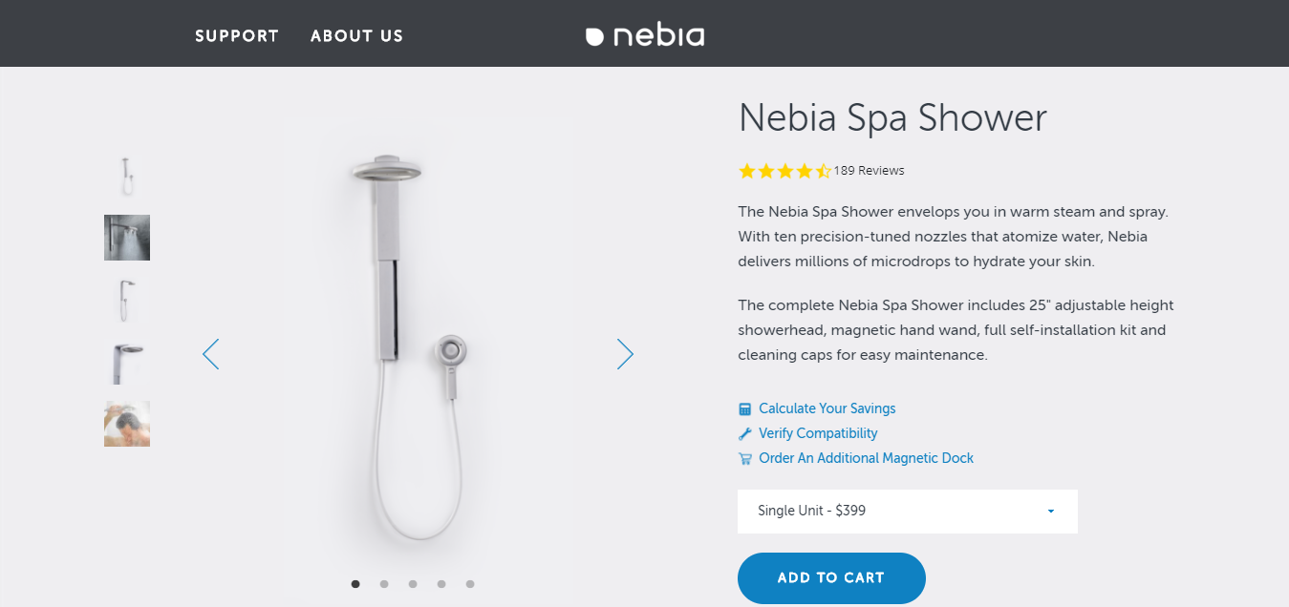
A general outline
Notes:
Nevia Showerhead has the great benefit of being able to save 60-70 % of its water during the shower, but it is forced and saved physically, not at the user's will, but at the terrifying price of 400 dollars. So we decided to address these shortcomings and to develop a wind sugar solution that went in a new direction.
네비아 샤워헤드는 샤워 중 물을 60~70%를 절약할 수 있다는 커다란 이점을 가지고 있지만 400달러라는 무시무시한 가격과 사용자의 의지가 아닌 강제적이고 물리적인 절약이 이루어진다는 점에서 문제를 가지고 있습니다. 그래서 저희는 이런 단점들을 해결하고, 새로운 방향으로 나아가는 풍당 솔루션을 개발하게 되었습니다.

Slide 4
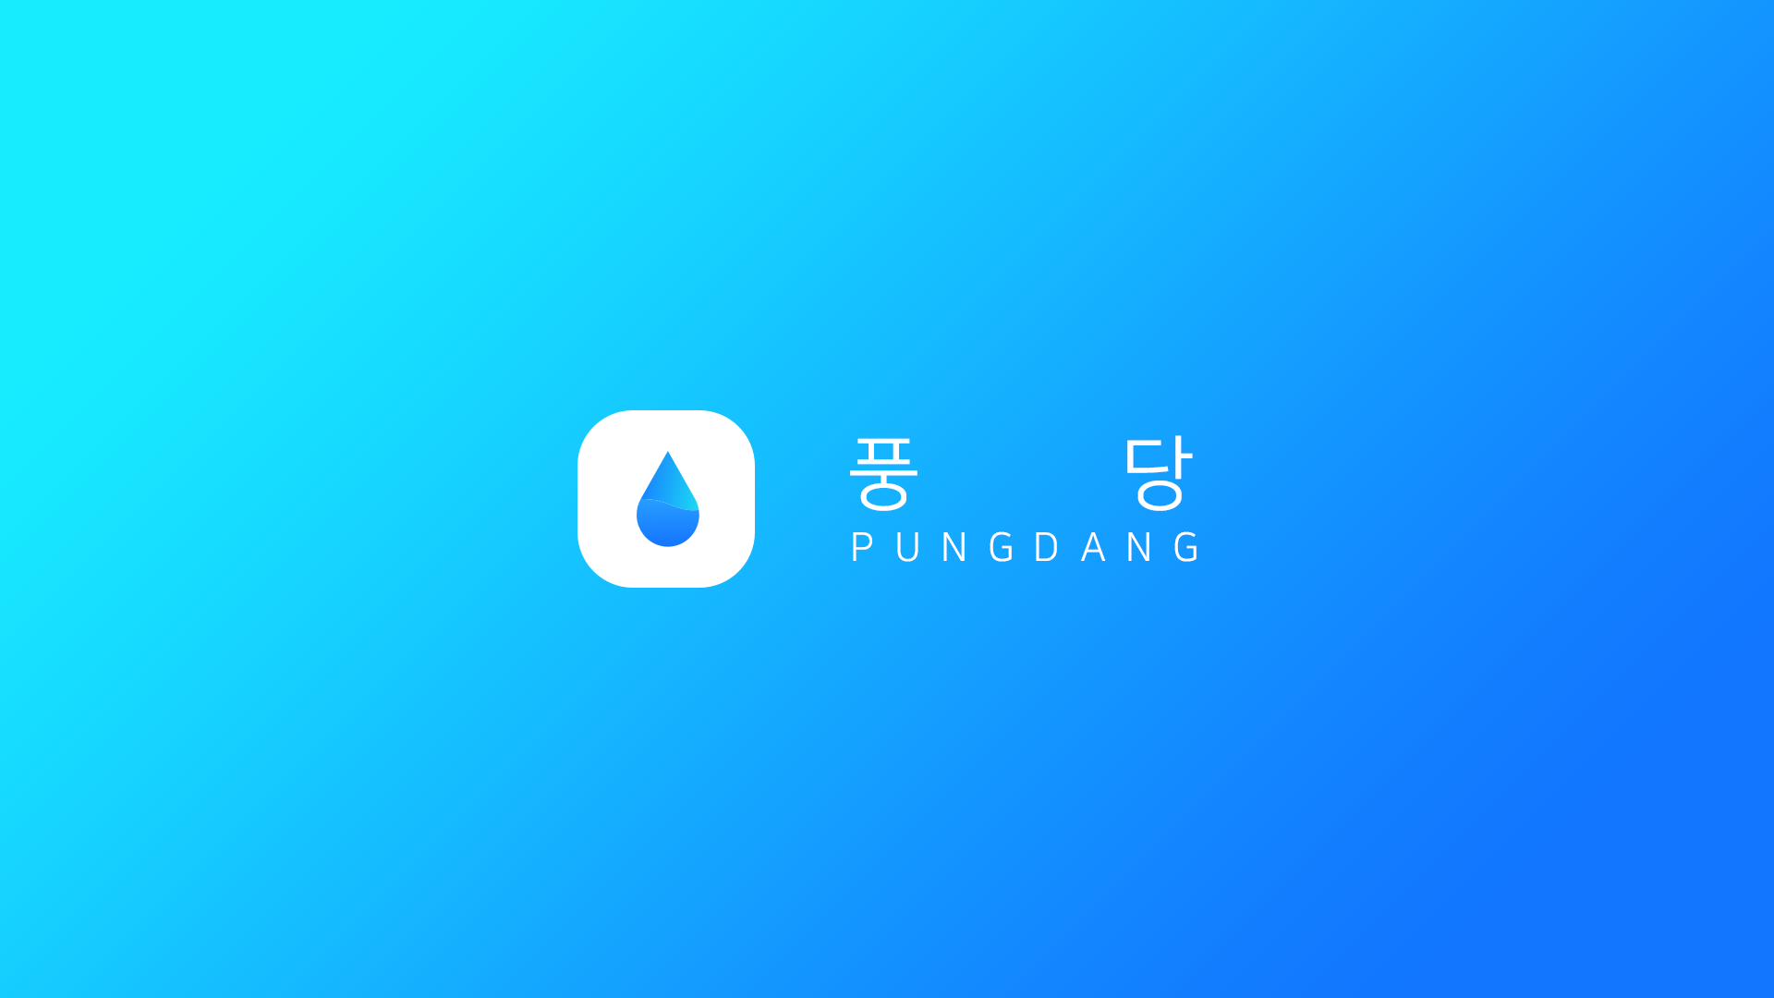
Notes:
There's a saying that goes, " To save the hungry, you have to teach them how to farm. " Same thing with water. Users should realize the value of water and make it a habit to save water.
The ' PUNGDANG ' solution consists of a water flow meter that can be connected to a channel, a sink, a sink, a server, a simple allimi, and an app per blast. The wind-specific solution is the key goal of making the user feel the need to save and value the water so that they can save it themselves and a range of devices are set up. Let's talk more about this in the app.
속담 중 이런 말이 있습니다. "배고픈 자를 살릴려면 먹을것이 아닌 농사법을 알려주어야 한다." 물도 똑같습니다. 제품을 통한 단순한 절약이 아닌 사용자가 물의 소중함을 깨닮고, 물을 절약하는 습관이 생겨야 합니다.
'PUNGDANG' 솔루션은 샤워기, 세면대, 싱크대등 수로에 연결할 수 있는 유량 측정기와 서버, 간편 알리미, 그리고 풍당 앱으로 구성되어 있습니다. 풍당 솔루션은 물의 소중함과 절약의 필요성을 사용자에게 느끼게 하여 사용자 스스로 물 절약을 실천하게 하는 것이 핵심 목표 이며, 이를 위해 다양한 장치가 설정되어 있습니다. 이부분은 앱에서 자세히 다루도록 하겠습니다.

Slide 5
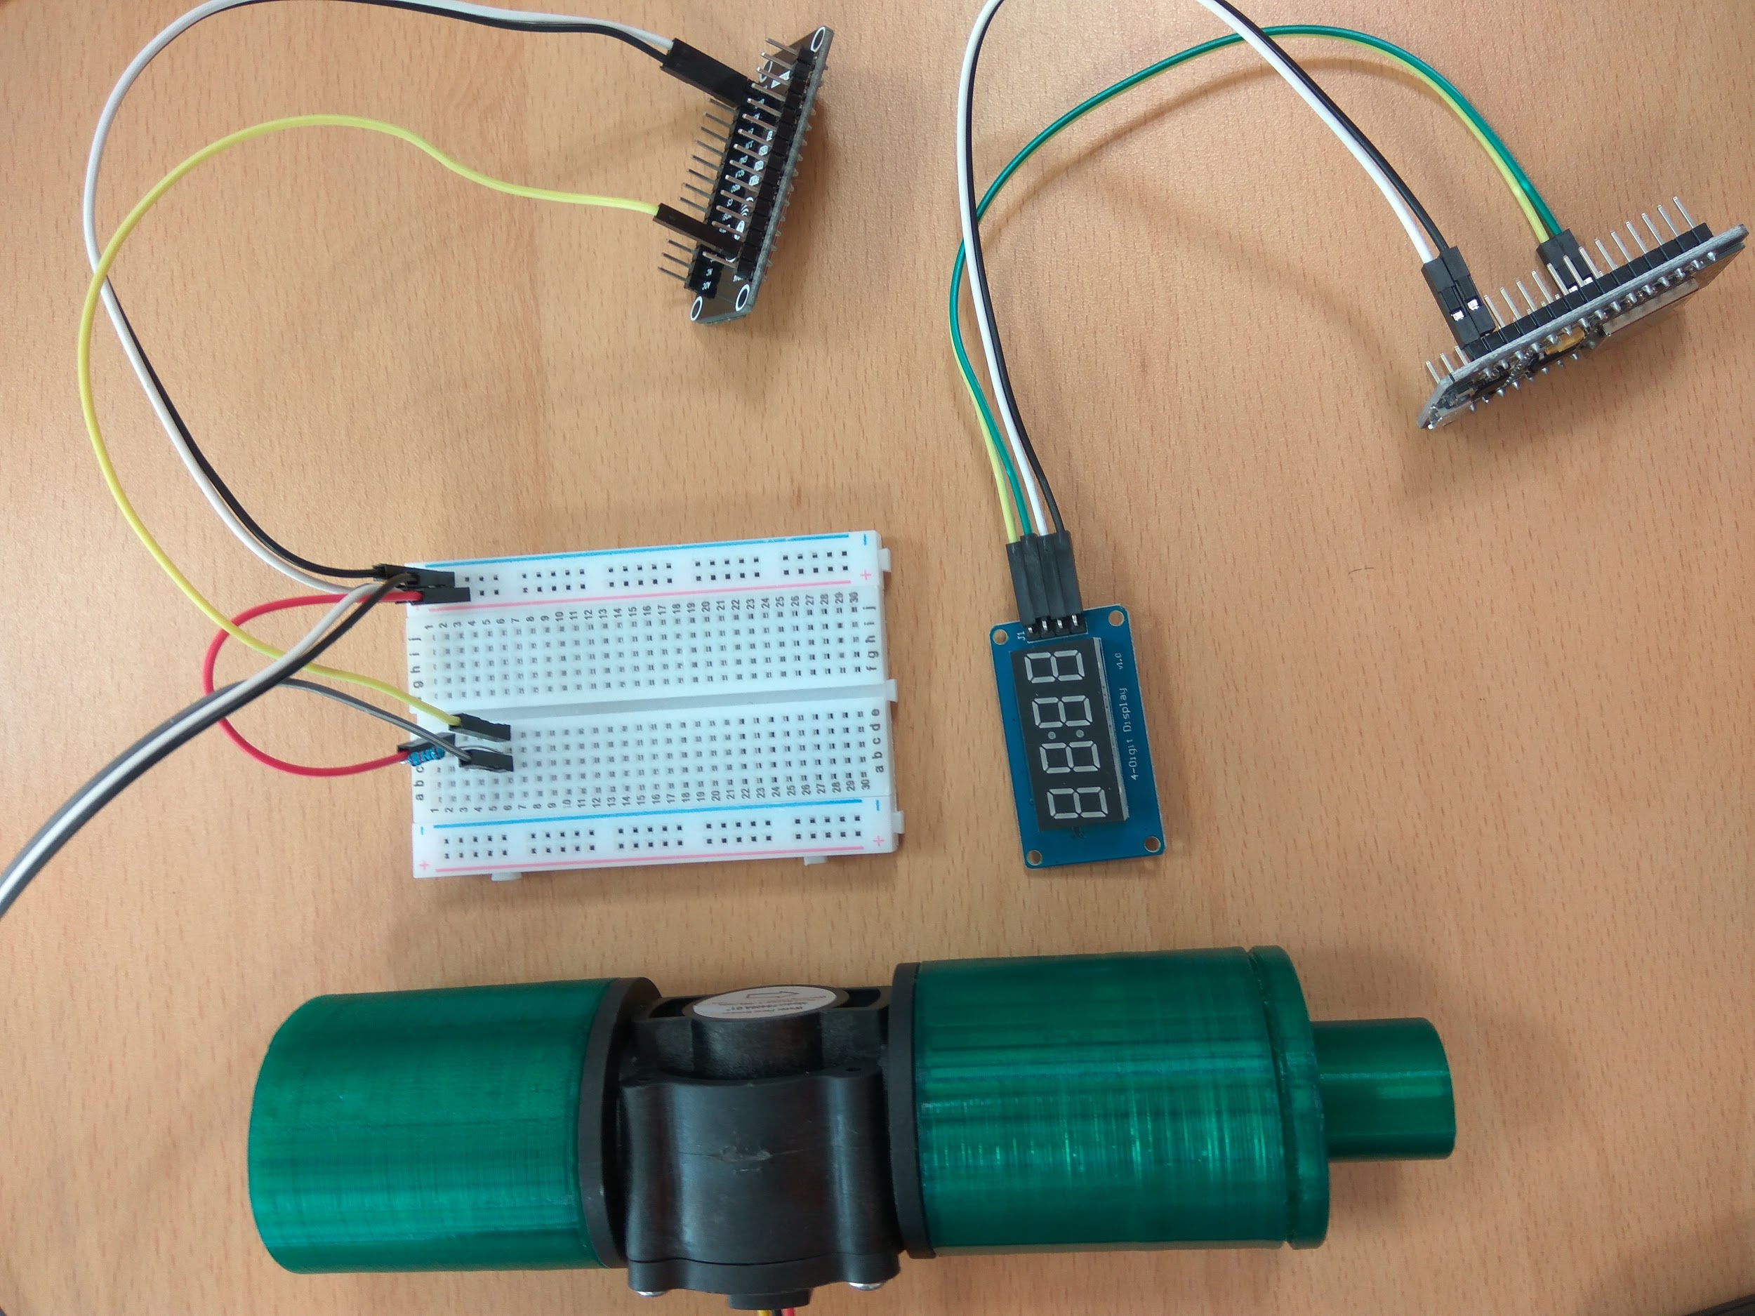
Hardware
The hardware part of the ' PUNGDANG ' solution is developed as ' Nodemcu ' and transmits the measured water usage to the server using a flow sensor via WIFI.
Nodemcu
Water flow senser

Slide 6

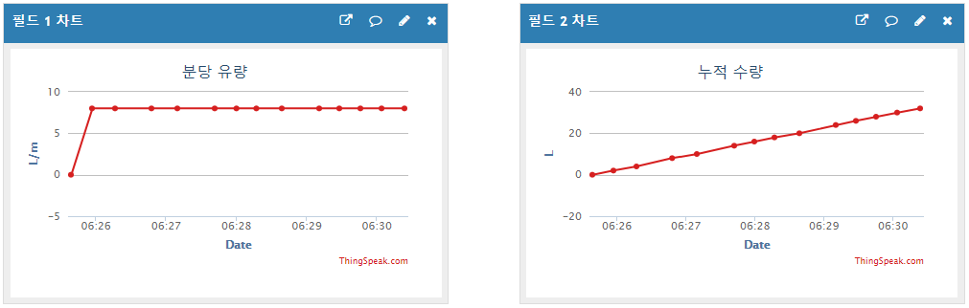
It uses the open IoT server ' Thingspeak ' to store the flow rate per minute and the usage of accumulated water.

Slide 7
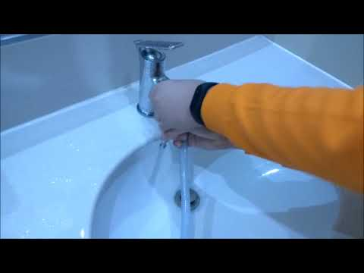
Click! ->
Notes:
Here is a demo video. It has been confirmed that measurements are being uploaded to the server by measuring the water usage, after which the accumulated water usage is displayed on the display.

Slide 8
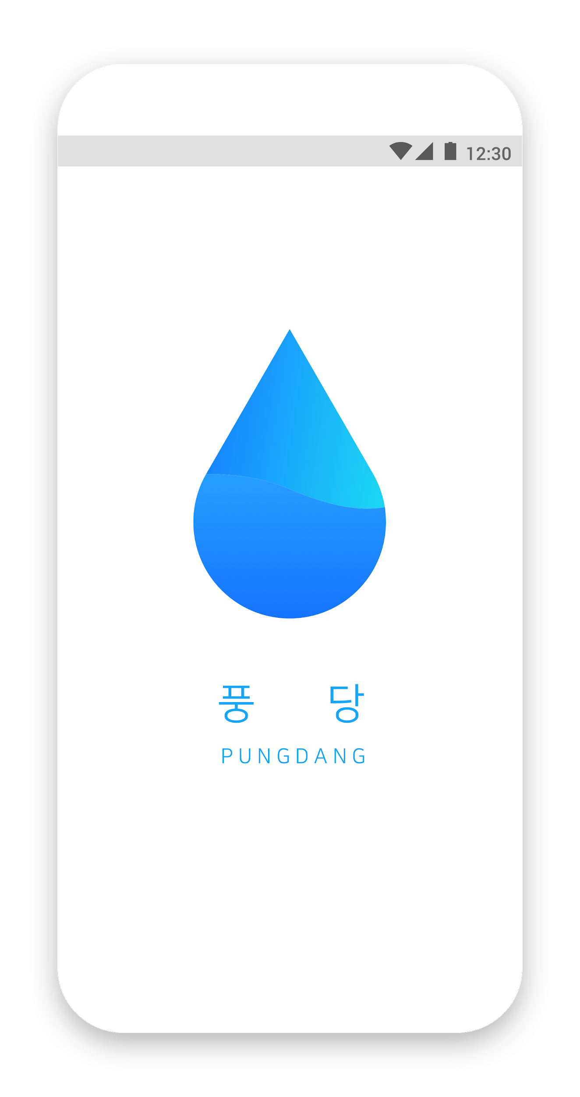

Slide 9
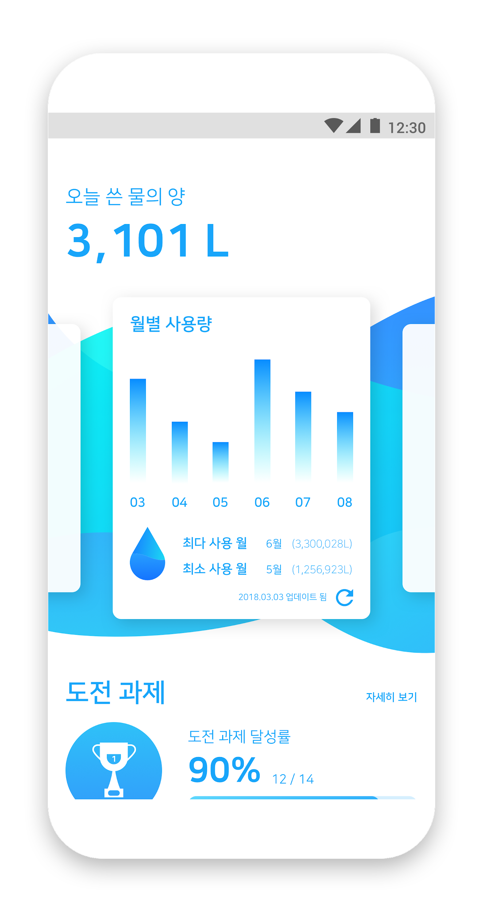
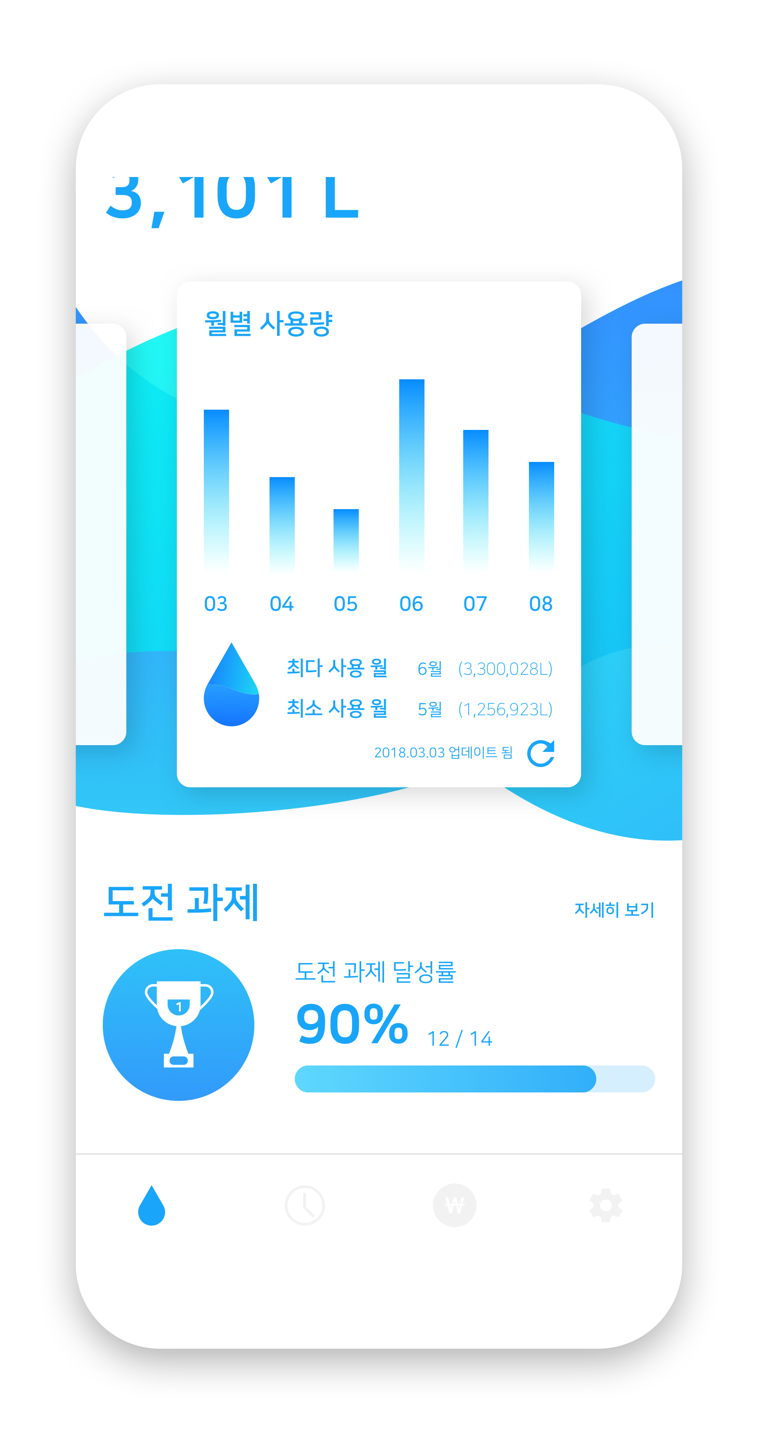
Main Screen
The user can intuitively see the amount of water
they have used on the main screen.
It also gives you an incentive to save water through
Challenge.

Slide 10
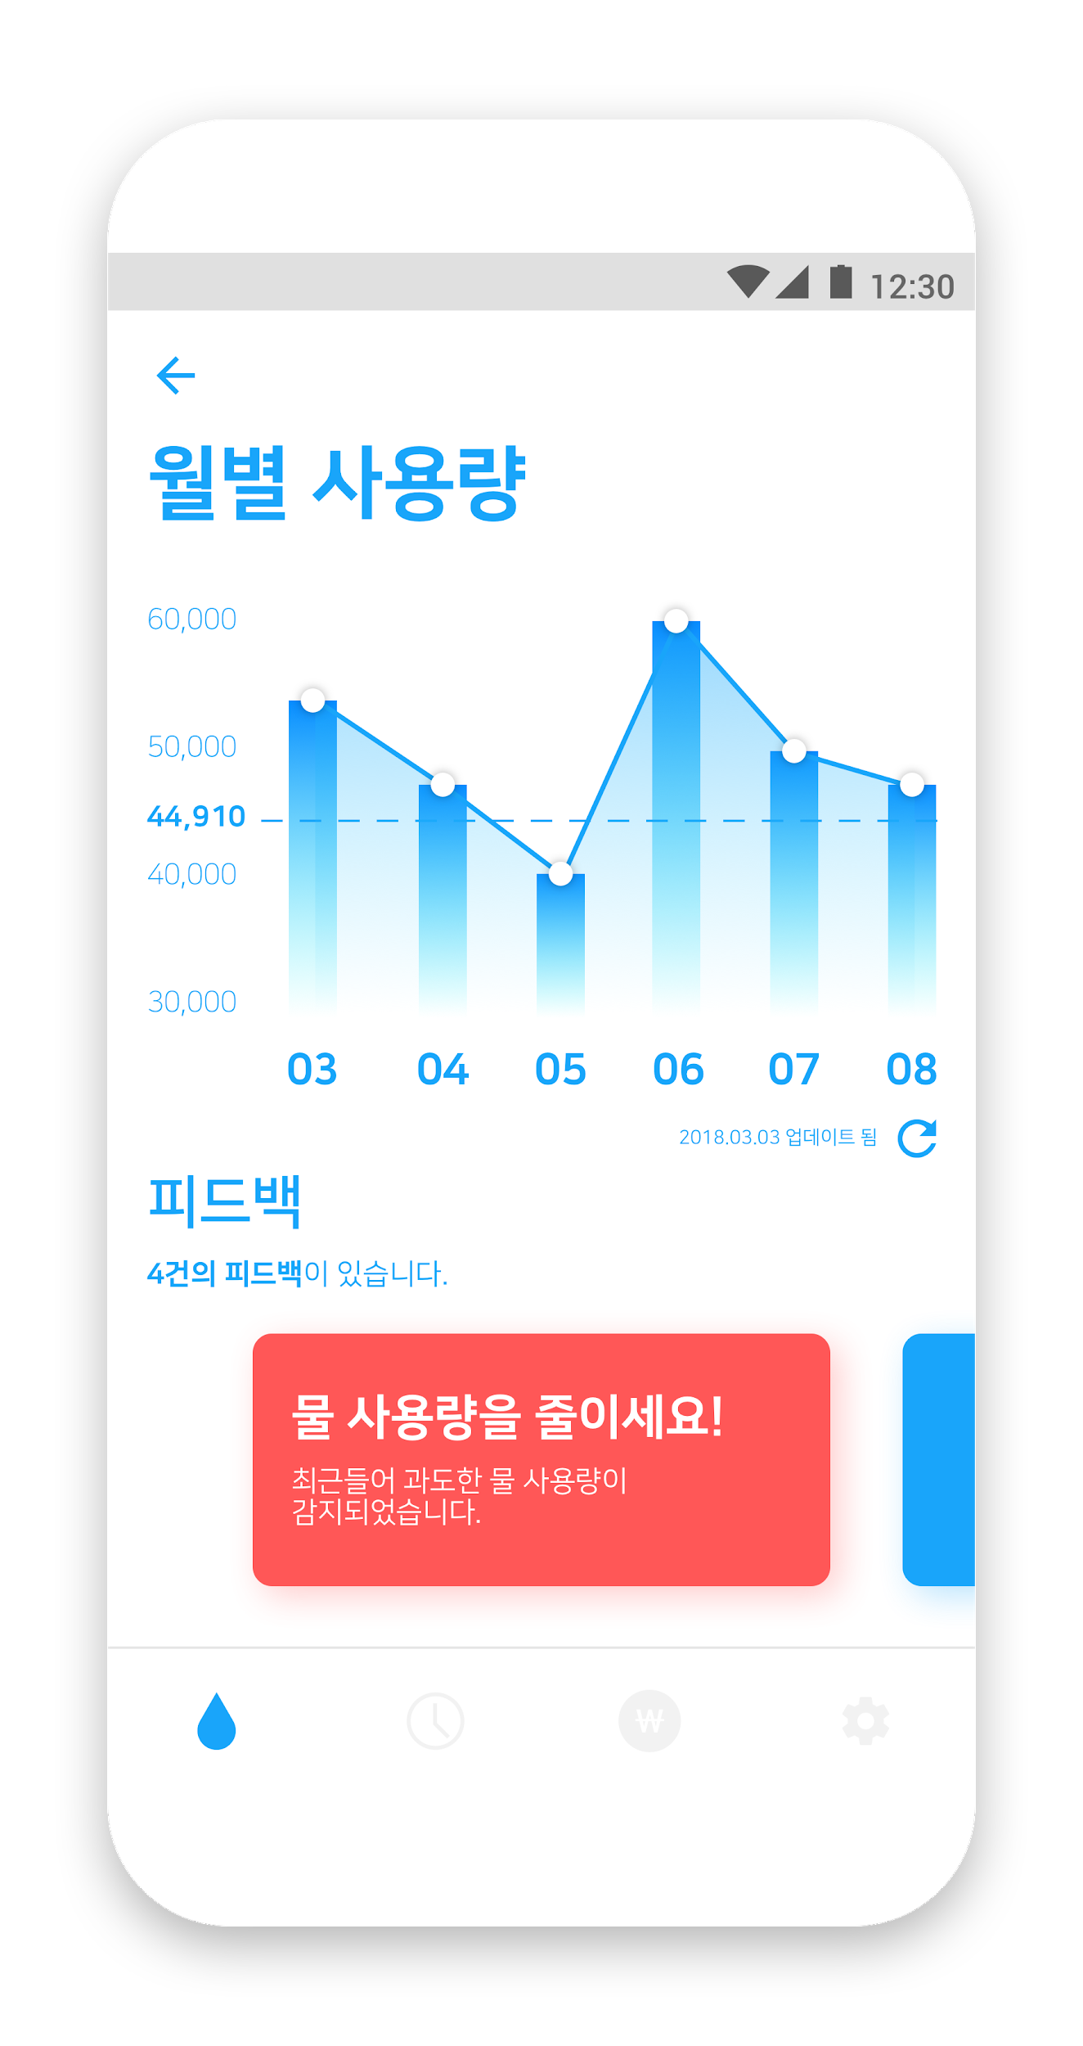
Detail Screen
More detailed information can be used to determine
the amount of water used by the user and will provide
feedback to save water.

Slide 11
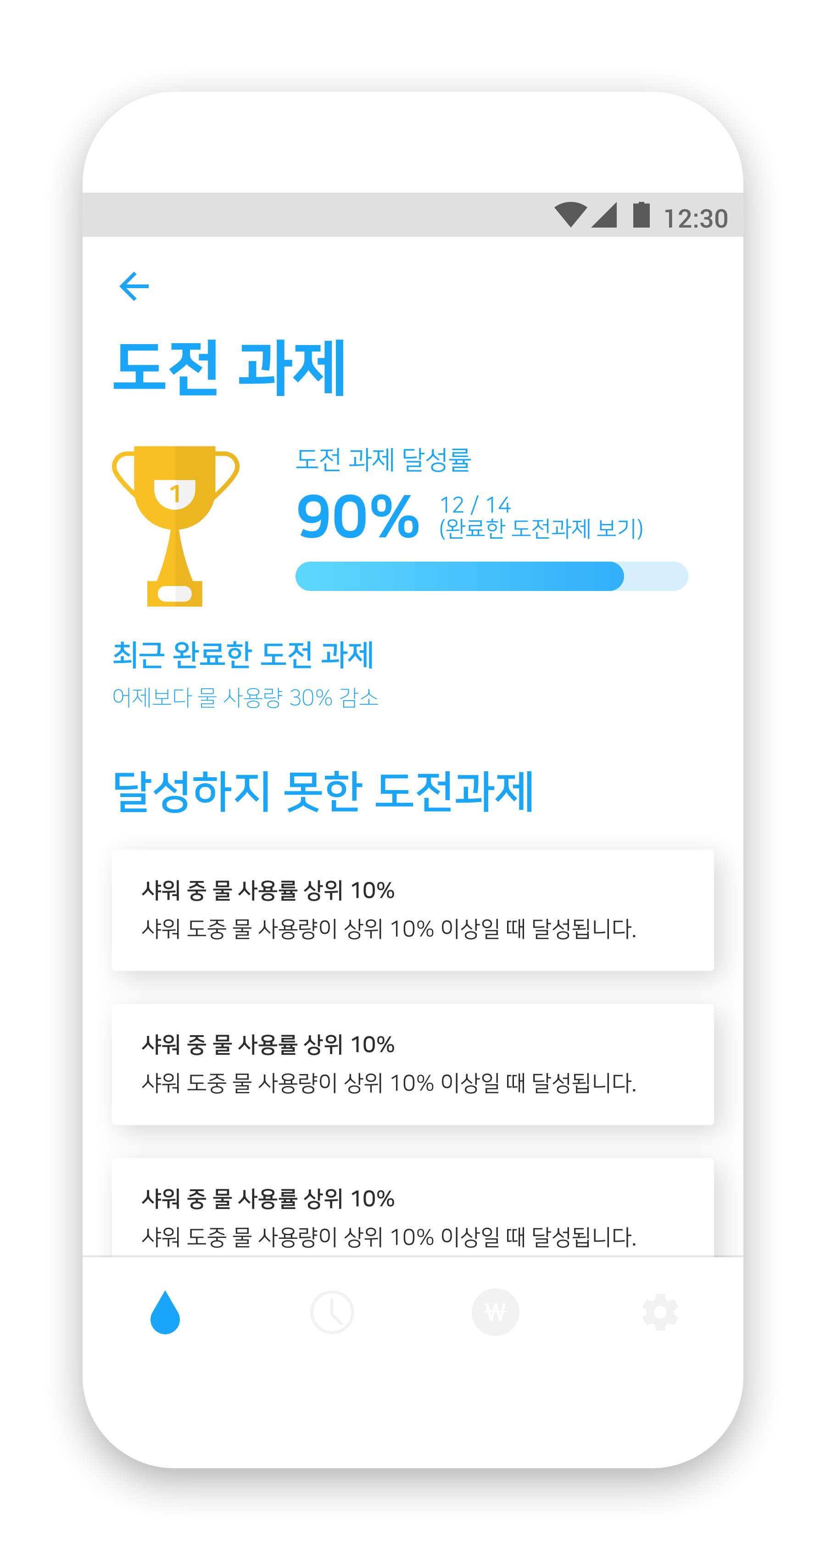
Challenge Screen
The challenge is to help the user get a sense of
achievement and therefore get the user motivated
to save water.

Slide 12
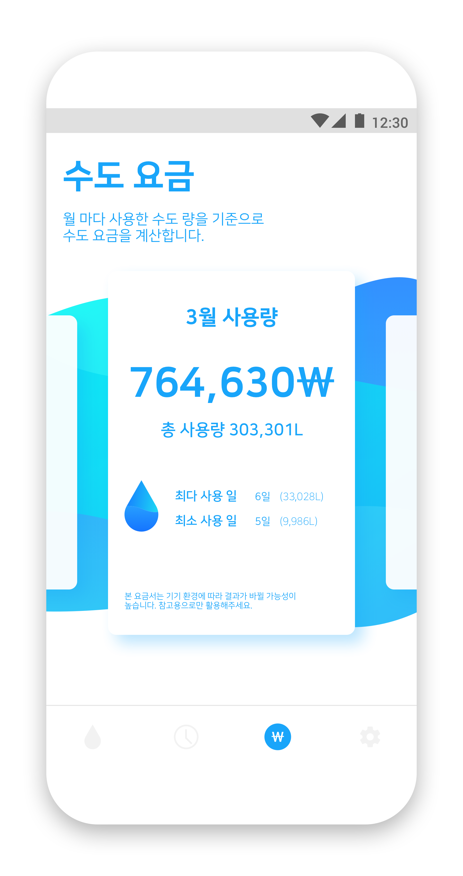
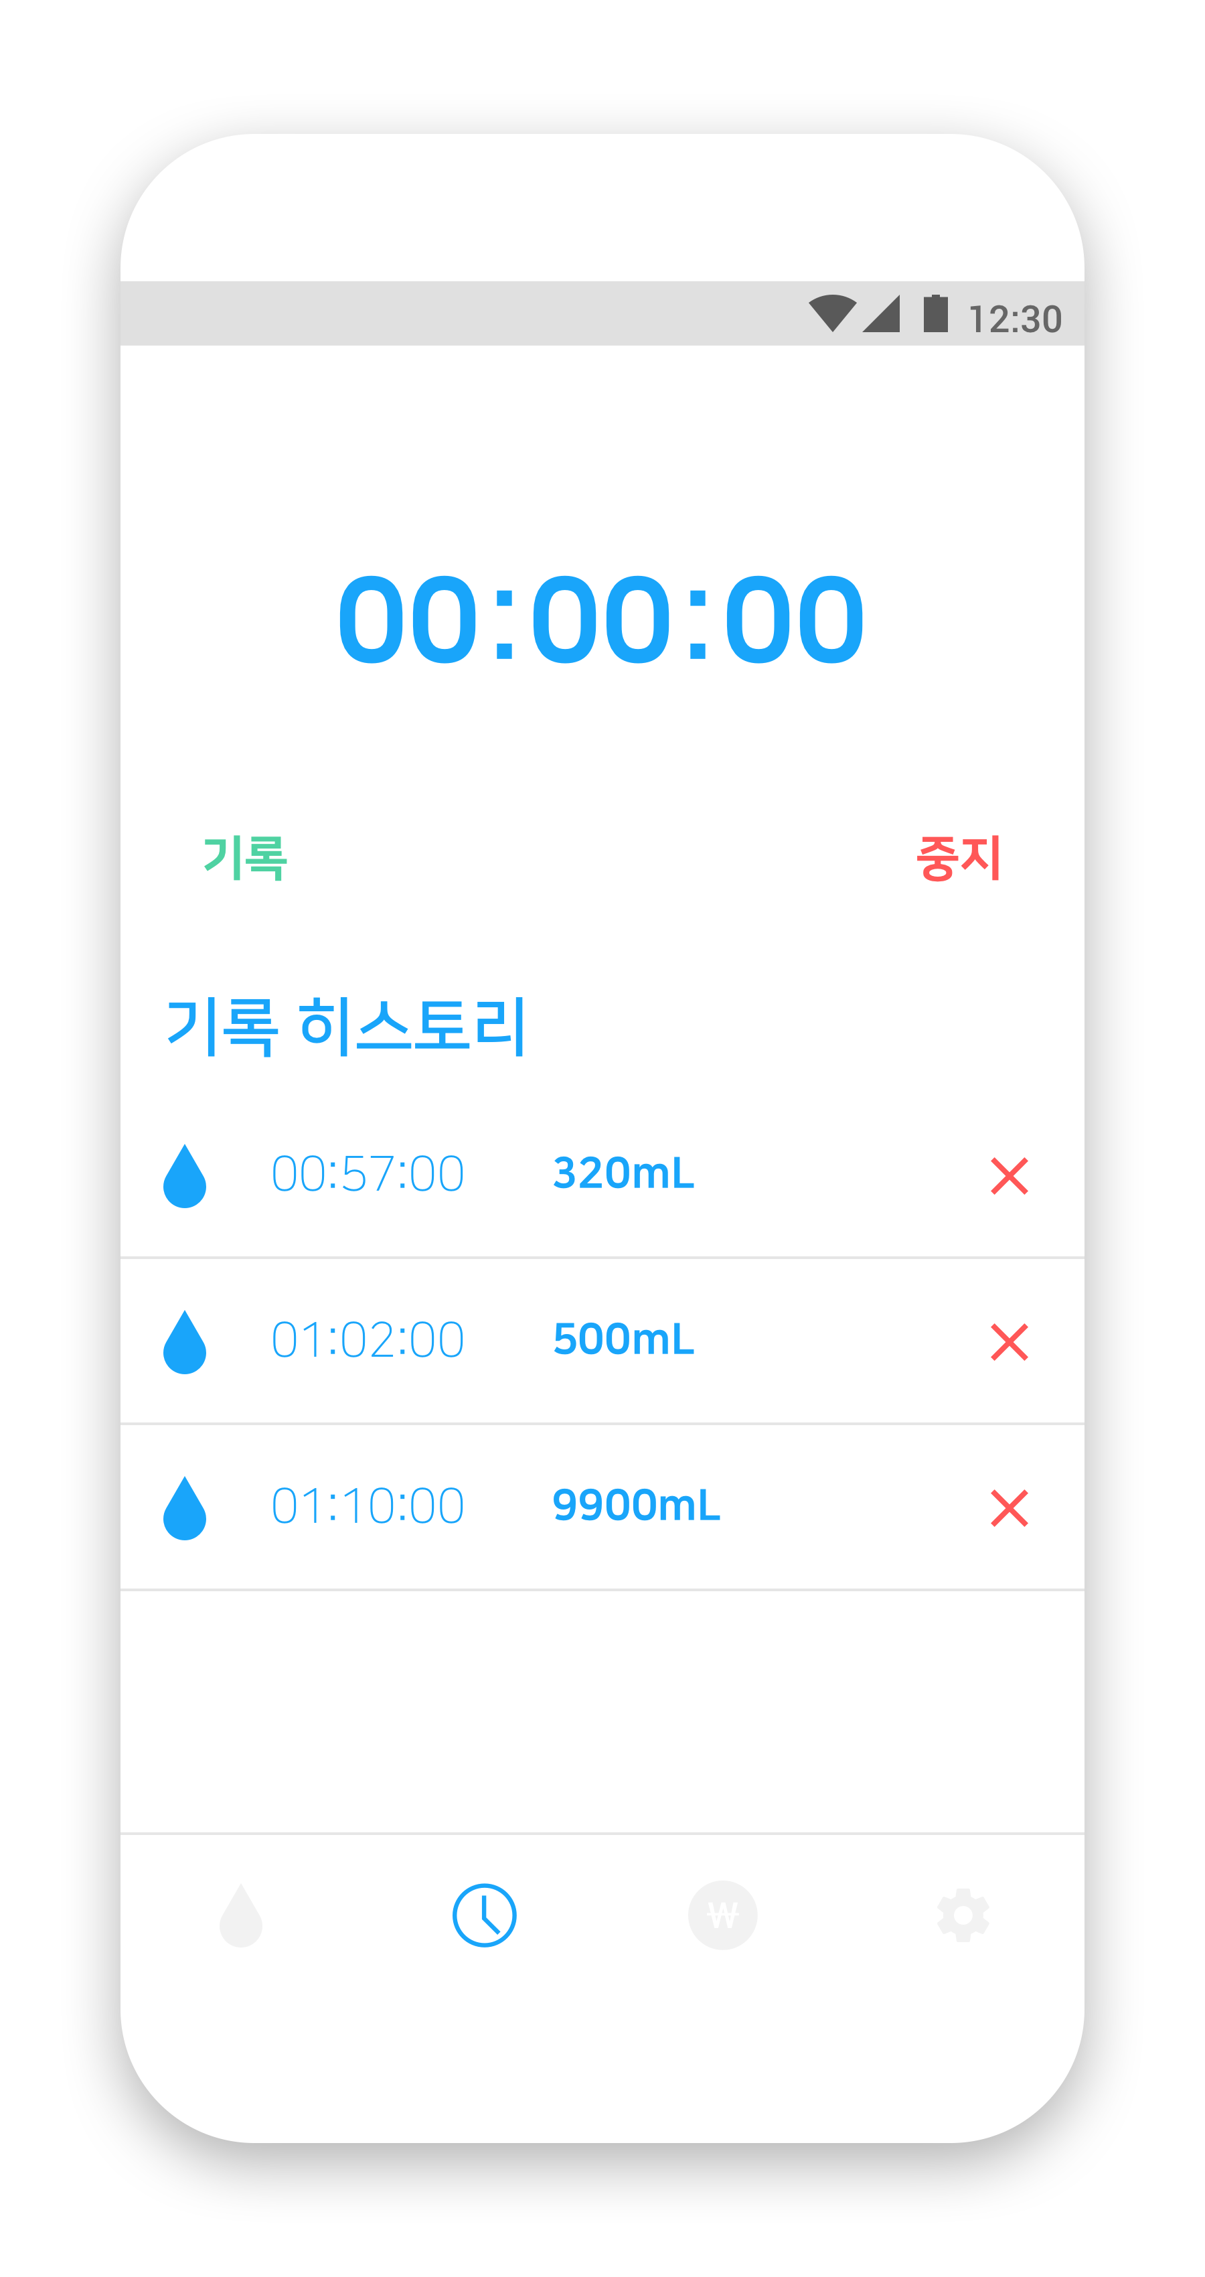
Measuring for
Stop watch &
Water Bill Check
'Pungdang' provides a monthly water bill using the
amount of water you use and can also measure the
volume of water you use using a stop watch.

Slide 13
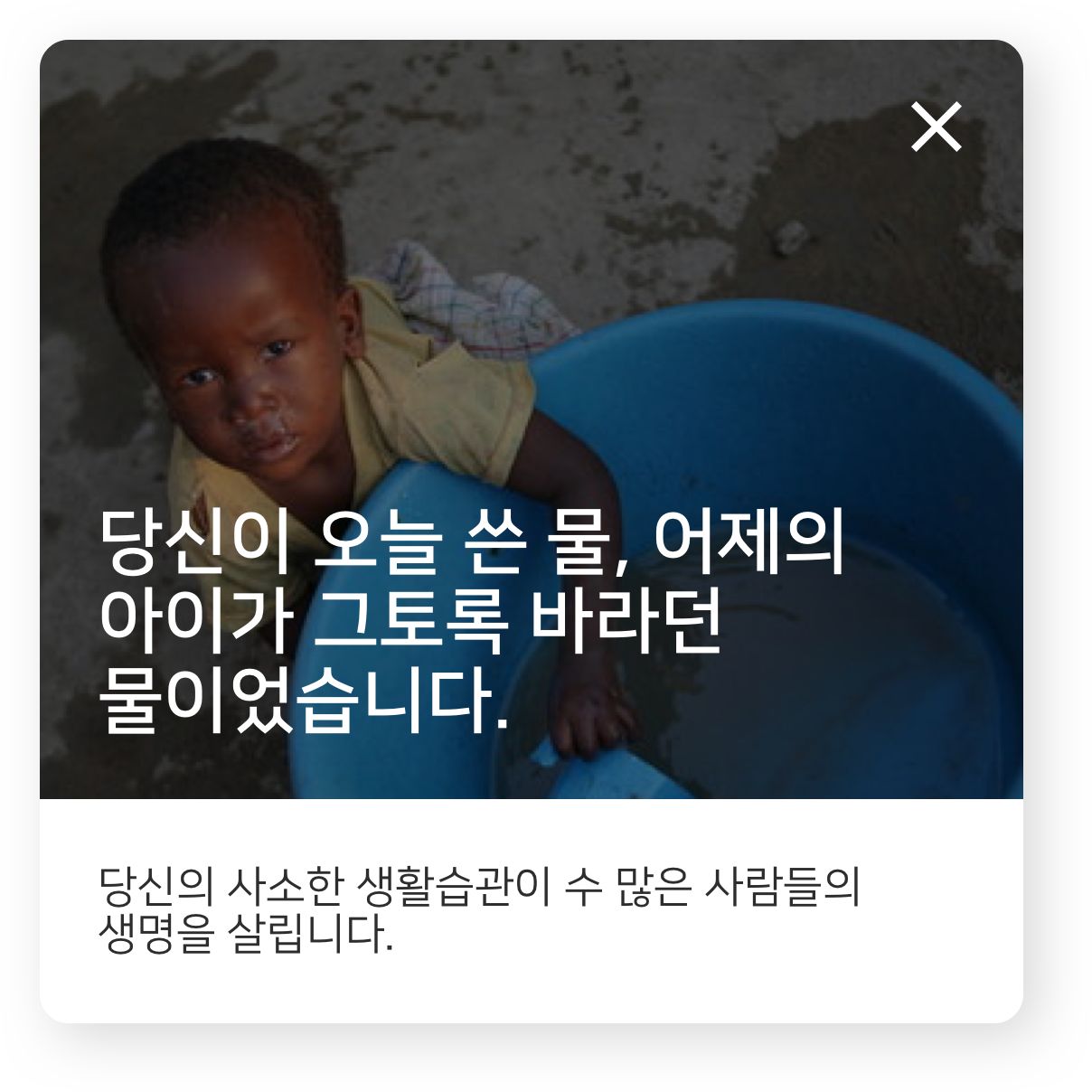
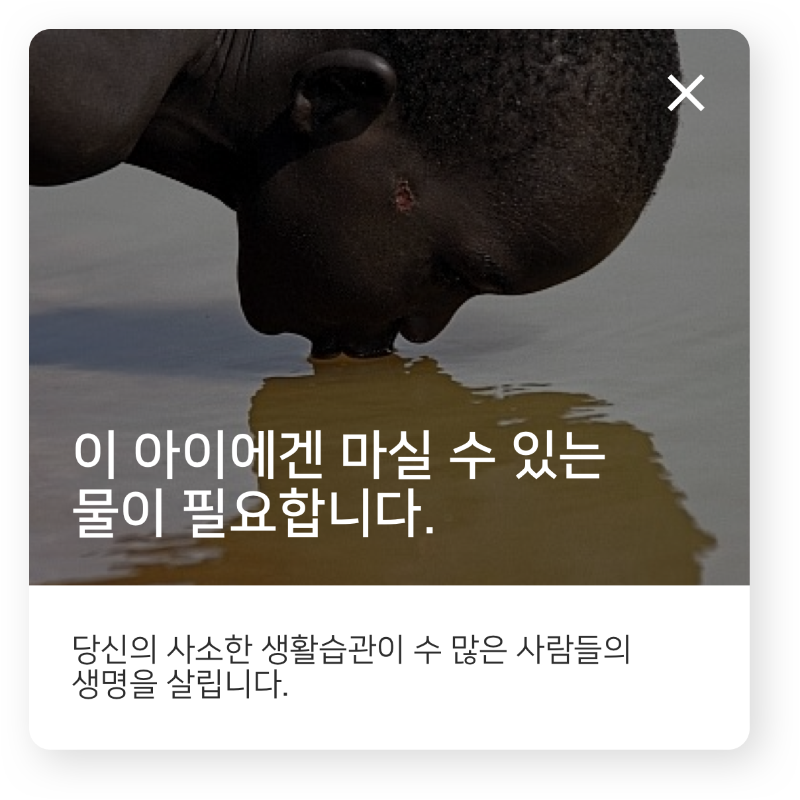
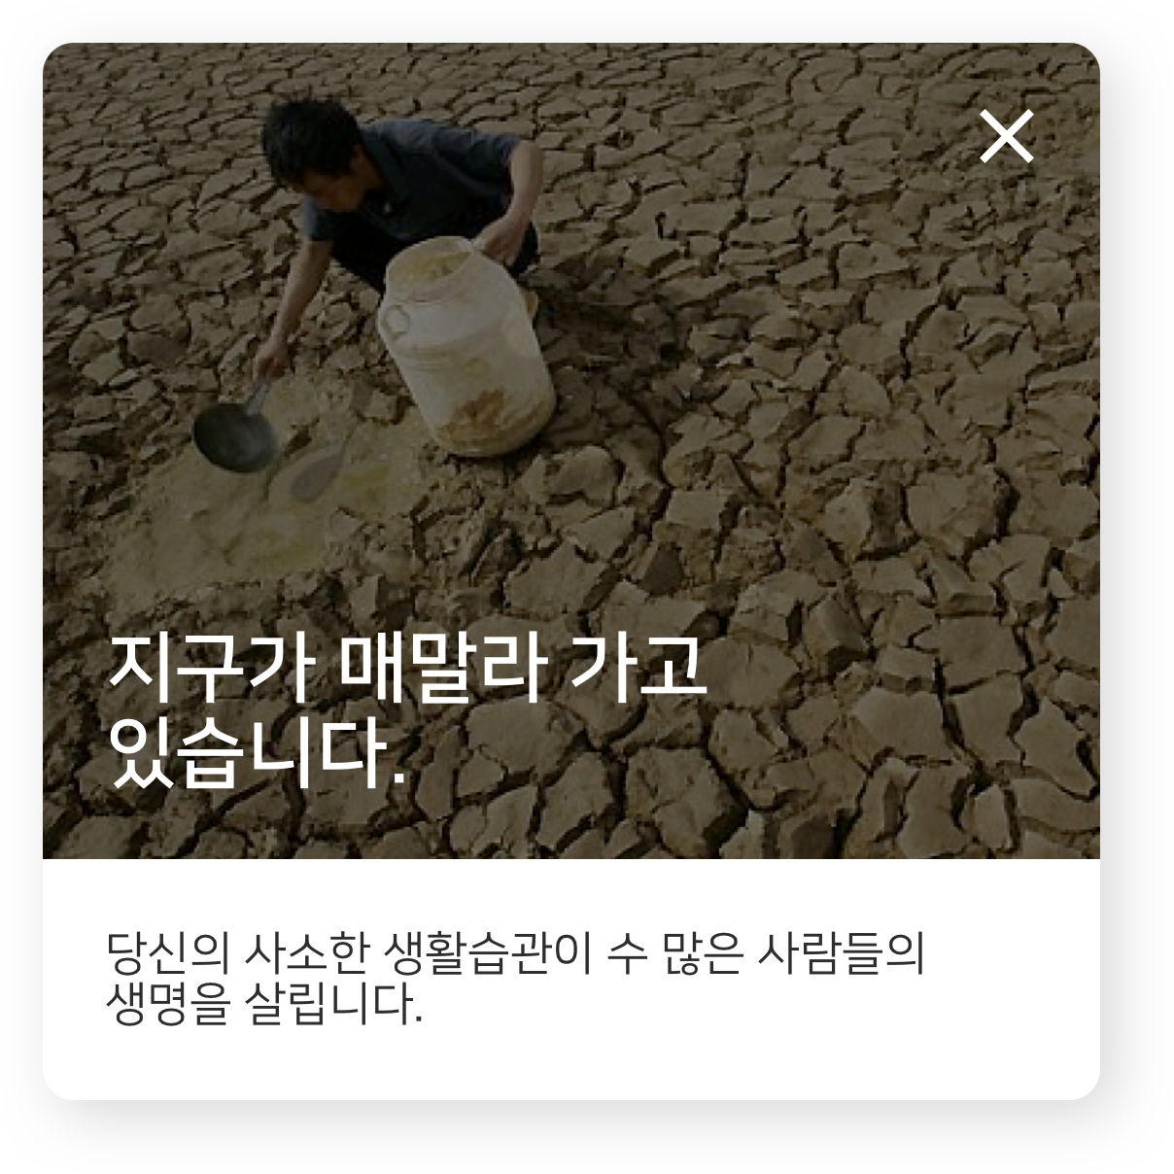
Finally, there is a pop-up advertisement to inform you of the importance of saving water and the dangers of consuming too much water when using it excessively. The content of pop-up ads is the risk of water shortages.
Notes:
마지막으로 물을 과도 하게 사용할때 물 절약의 중요성과 과소비의 위험을 알리기 위한 팝업 광고가 있습니다. 팝업 광고의 내용은 물 부족의 위험성 입니다.

Slide 14
Finally...
The habit of saving water is to save humanity and the Earth. Thank!

